Slide 1

PRÉSENTATION DU PROJET
MyCustomCard
Léo Martin

Slide 2
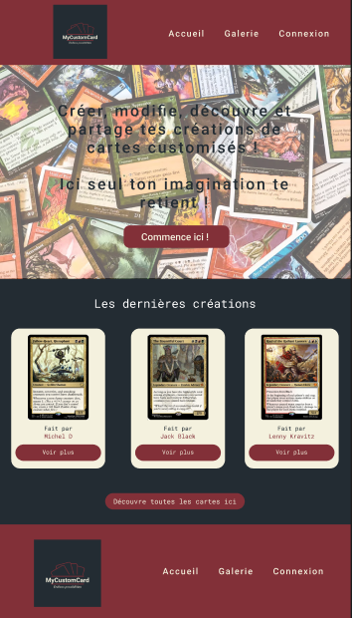
PRÉSENTATION DU PROJET
Contexte & objectifs du projet
-MyCustomCard
-Site ou les personnes peuvent créer, modifier, découvrir et partager leur imagination
📷 Image / Capture

Slide 3






TECHNOLOGIES UTILISÉES
Stack technique du projet
Front-End
Back-End
Base de données
HTML 5 , SCSS , JS
PHP
PhpMyAdmin
Framework
Outils
Déploiement
Symfony
VS code, GIT, GITHUB
O2switch

Slide 4

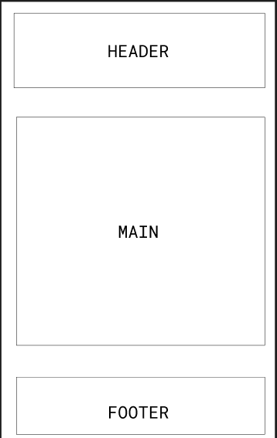
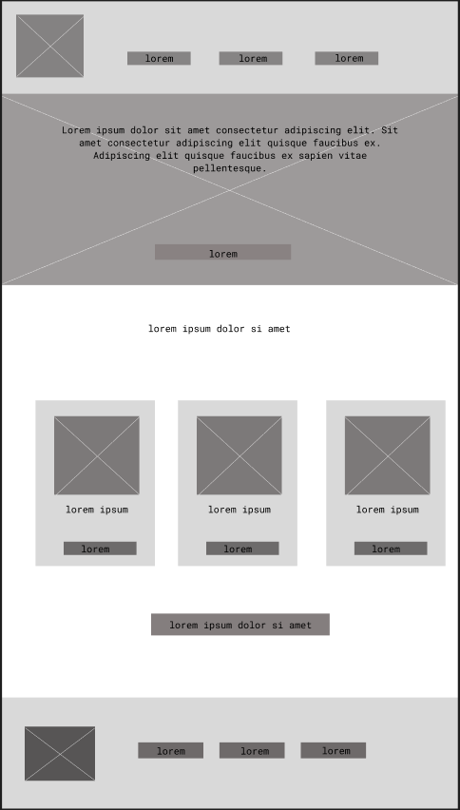
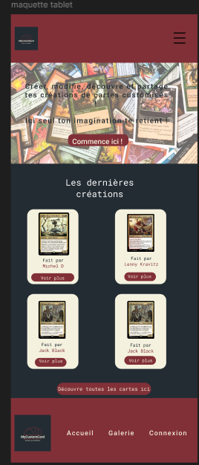
FRONT-END — MAQUETTAGE
Zoning
Wireframes
Maquette Responsive
📷 Insérez votre image
📷 Insérez votre image
📷 Insérez votre image

Slide 5
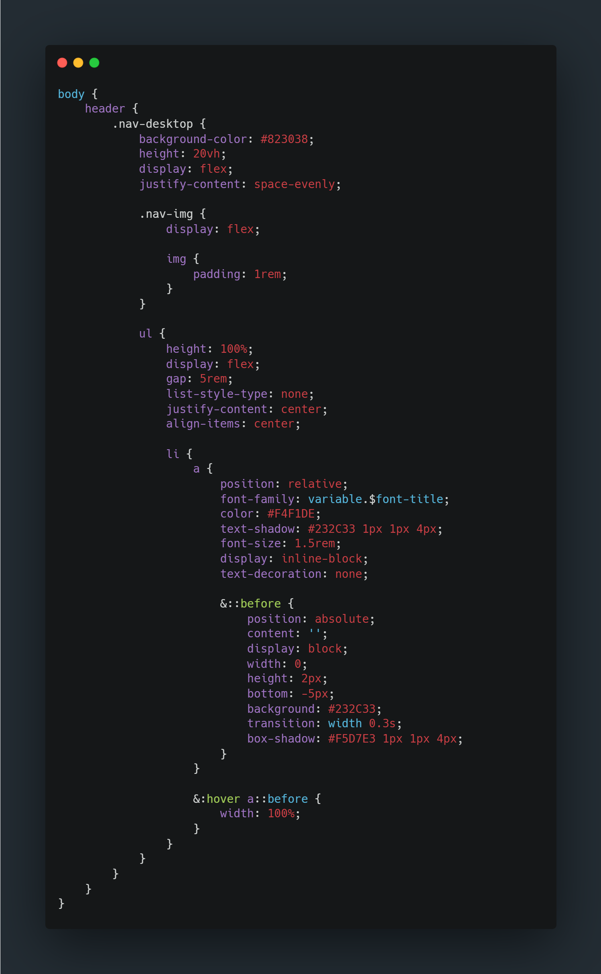
Code Sémantique (HEADER)
-

Slide 6
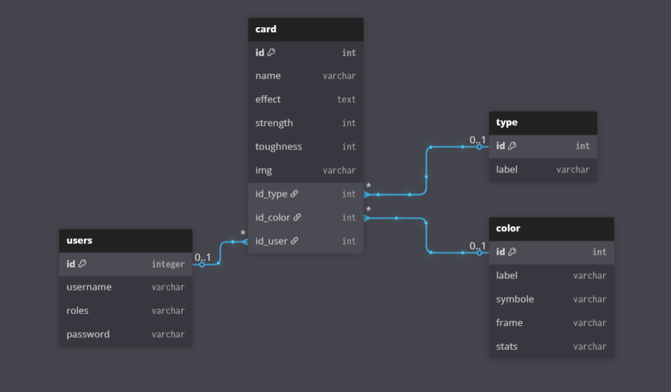
SCHÉMA BASE DE DONNÉES

Slide 7
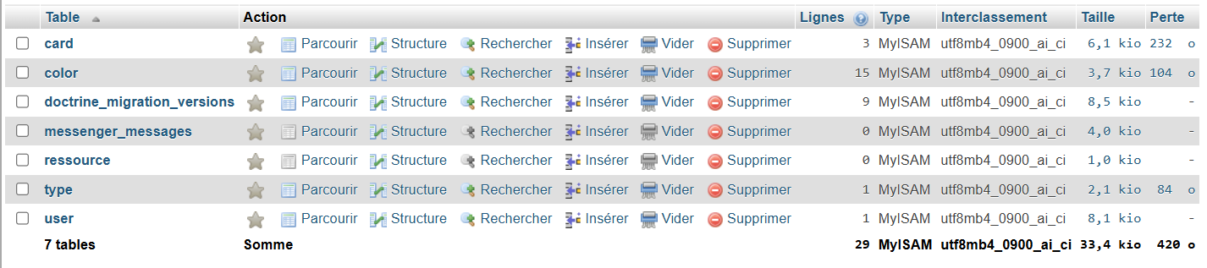
BACK-END
Page PhpMyAdmin

Slide 8
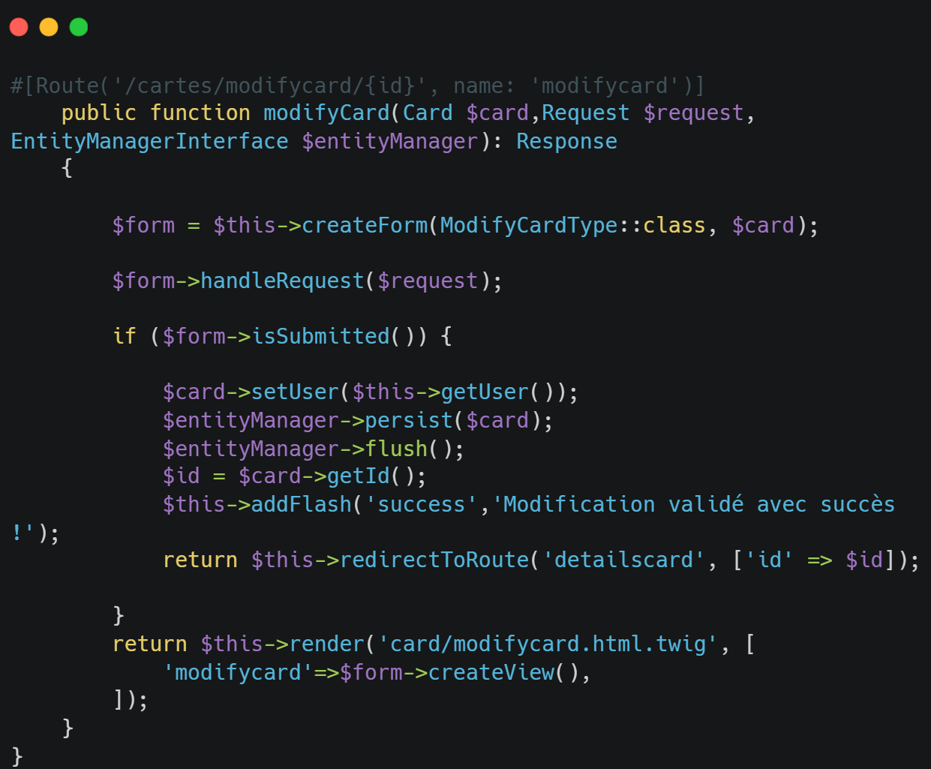
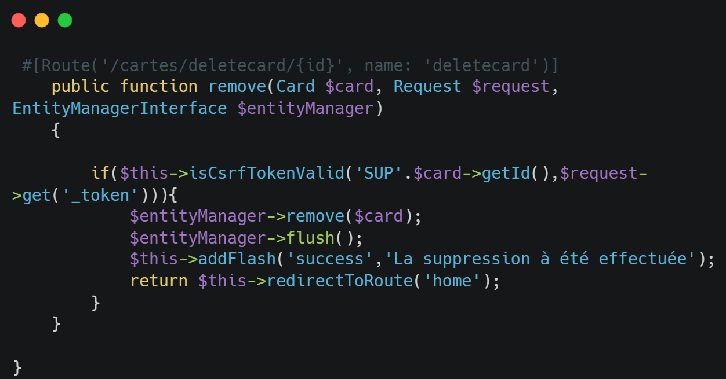
CRUD — UPDATE & DELETE
UPDATE
DELETE
📷 Code / Capture
📷 Code / Capture

Slide 9

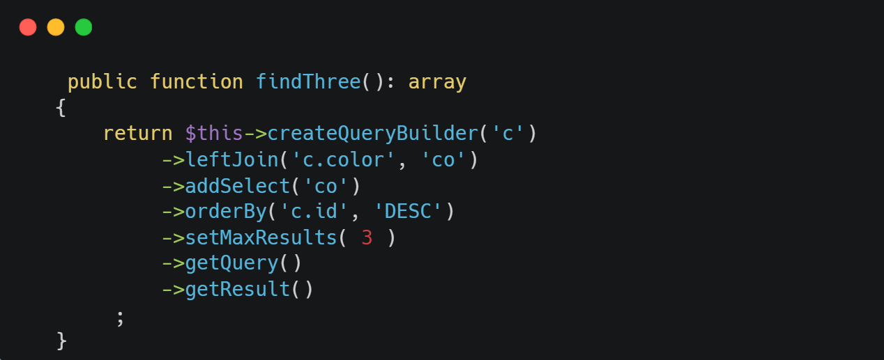
DQL
Doctrine Query Language
📷 Insérez vos requêtes DQL ici

Slide 10

DÉMO DU SITE

Slide 11
MERCI
Des questions ?

